Slide 1


Slide 2
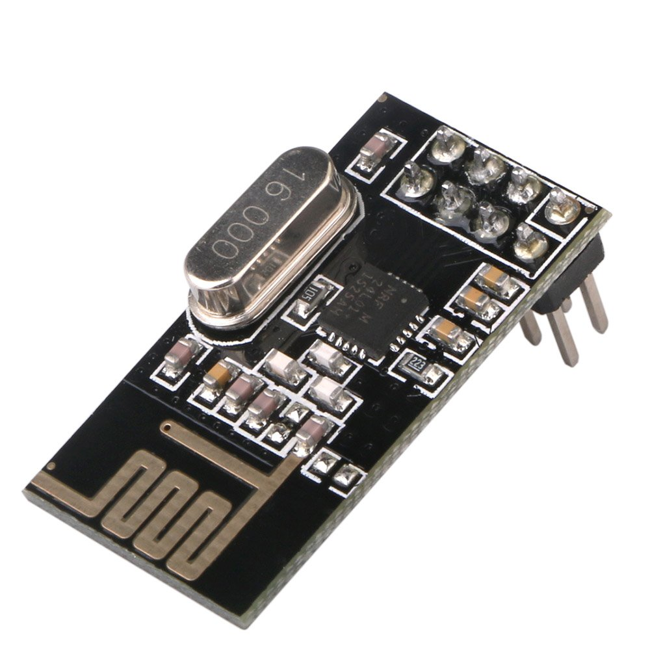
Module nRF24L01
Émetteur/Récepteur Radio 2.4GHz
Pour Arduino / Raspberry / etc…

Slide 3
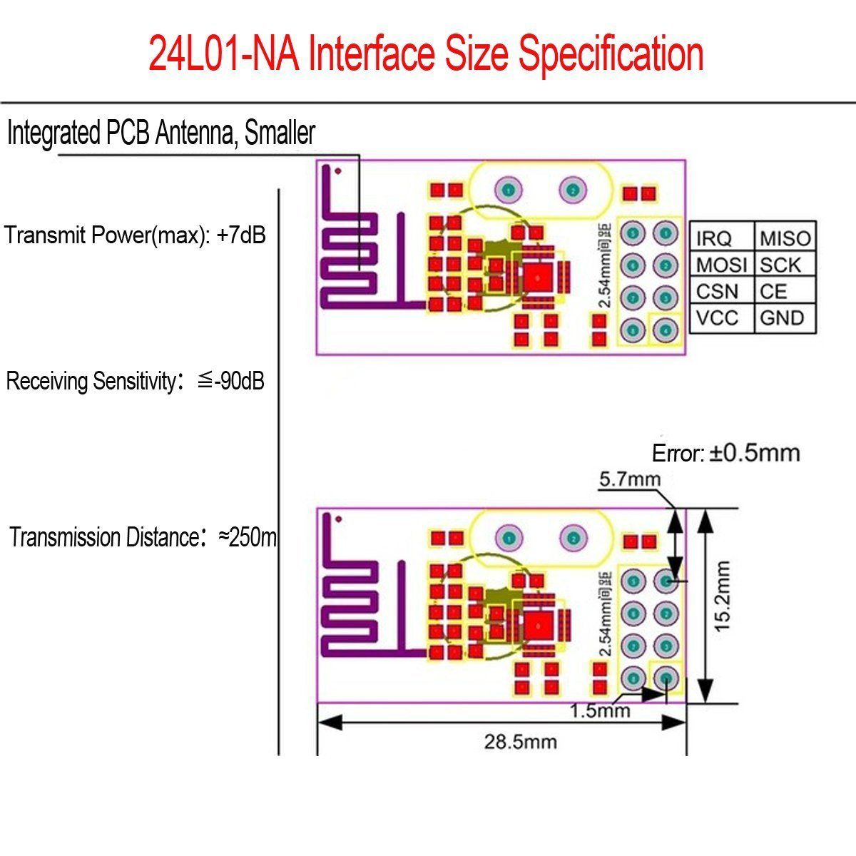
Spécifications

Slide 4
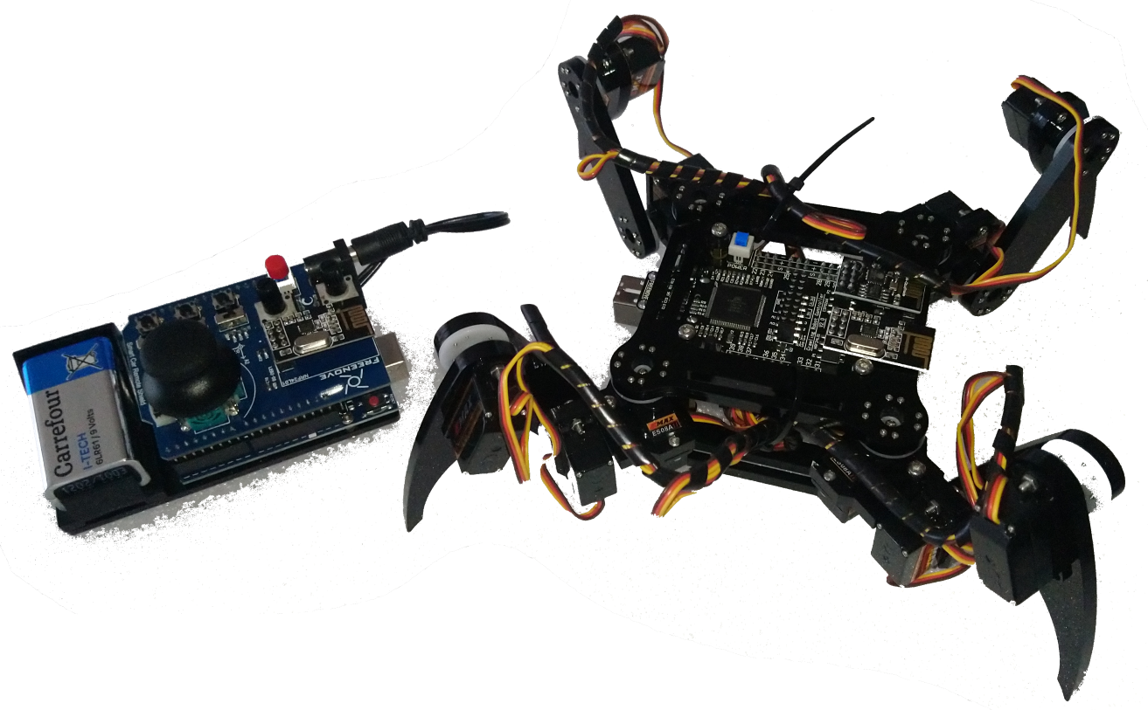
Exemple d’utilisation
Télécommander votre machine
Ce sont 2 modules identiques !

Slide 5
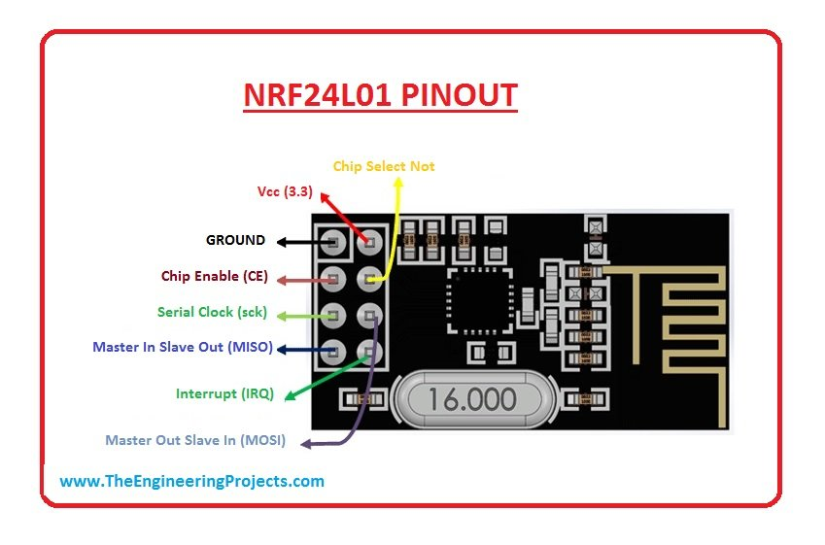
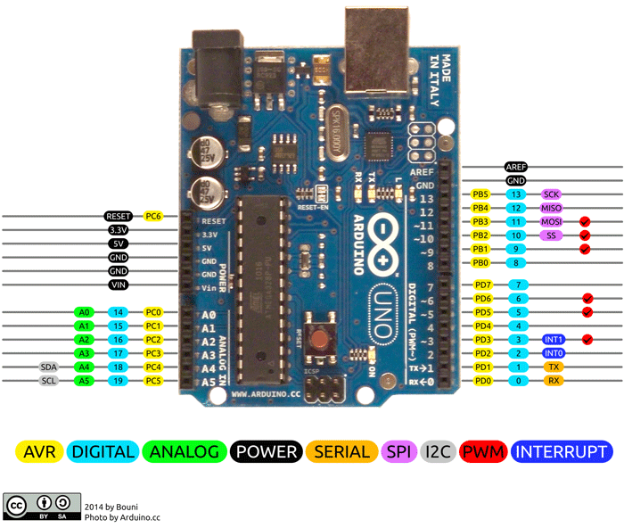
Branchements
L’interface SPI de l’Arduino UNO, se trouve sur les broches 11,12 & 13 (MOSI, MISO & SCK) :
Il faut ajouter les pin 3.3V, GND et 2 Sorties pour Chip Enable & Chip Select

Slide 6
Montage Test
But :
allumer la DEL lorsque le bouton poussoir est appuyé puis relâché
mais sur l’autre module

Slide 7
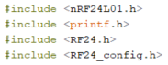
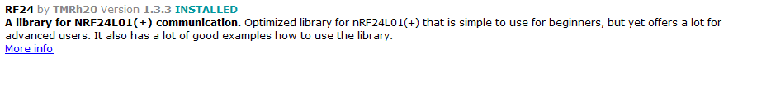
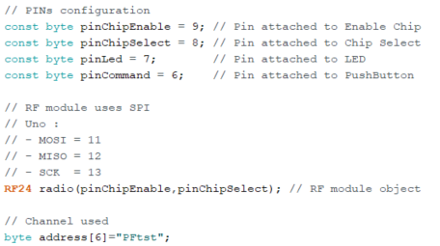
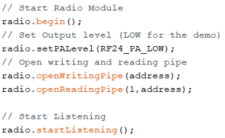
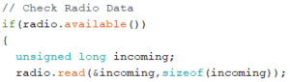
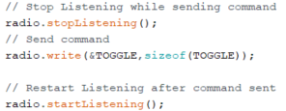
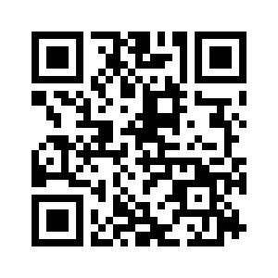
Code Arduino
Librairie directement disponible dans l’interface Arduino :
Déclaration :
Initialisation :
Réception :
Émission :
https://github.com/Pascal-78/nRF24L01Test

Slide 8

Démo

Slide 9
Prix
Site | Prix/lot | Nb/lot | Prix unitaire
Amazon | 14,99 € | 10 | 1,50 €
Gearbest | 1,37 € | 1 | 1,37 €
AliExpress | 3,04 € | 5 | 0,61 €

Slide 10

Questions

Slide 11




Liens
https://github.com/Pascal-78/nRF24L01Test
https://www.facebook.com/pascal.finet.52
@DevPascalF

